Slide 1


Август 2017, Москва Тимур Реджепов Руководитель направления

Slide 2

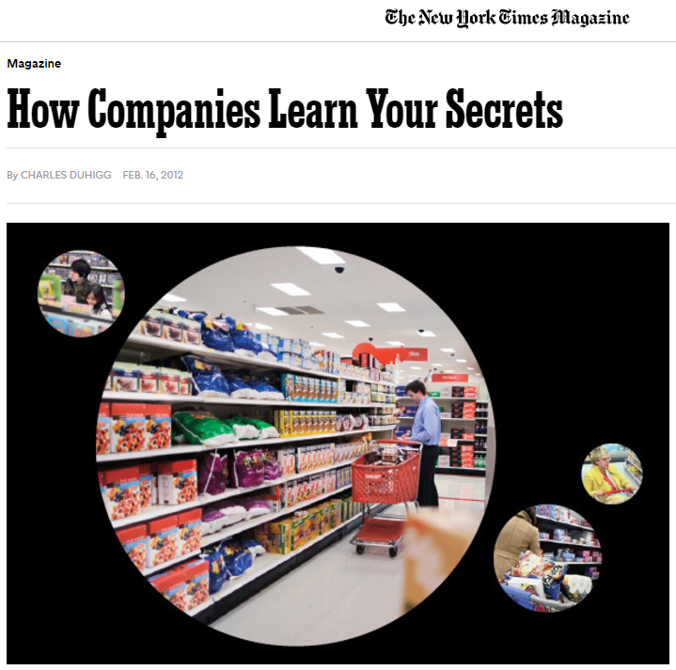
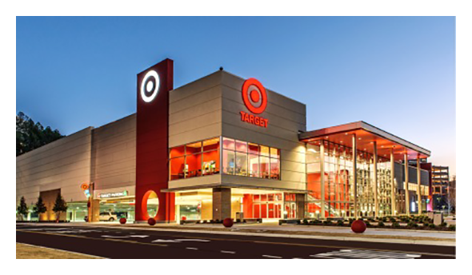

Slide 3
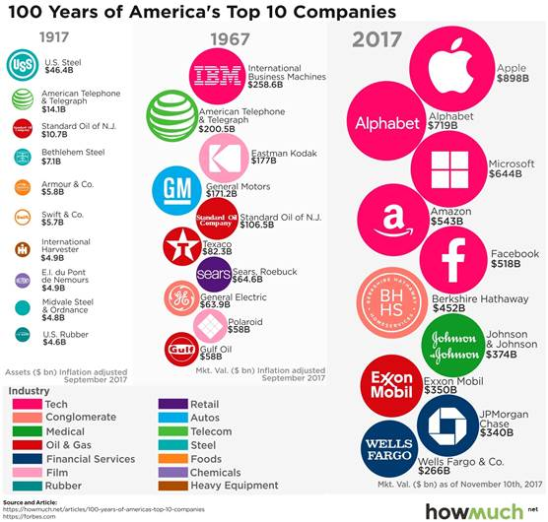

Slide 4
• Сферы
Финансовые организации (Bank of America, Citigroup, Сбербанк, HomeCredit)
Ритейл (Amazon, Target, Metro, Лента)
Телеком (Vodafone, China Mobile, Вымпелком, МТС, Мегафон)
Социальные сети (Facebook, ВКонтакте, Одноклассники)
Урбанистика (Uber, ГенПлан, РЖД, ДИТ Правительства Москвы)
Интернет-компании (Google, Facebook, Яндекс, Mail.ru, )
• Данные
– Обработка естественного языка, анализ социальных сетей, анализ изображений и видео, анализ аудио сигналов, рекомендательные системы, поиск ассоциативных правил
• Кейсы
– Поиск спама, рекомендательные системы, сегментация клиентов, прогнозирование оттока, распознавание речи, классификация изображений

Slide 5
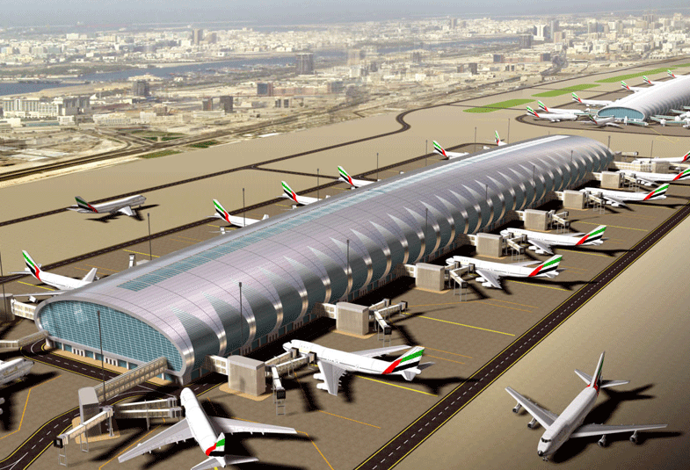
Dubai Airports

Slide 6

Caesars Entertainment

Slide 7

eHarmony

Slide 8
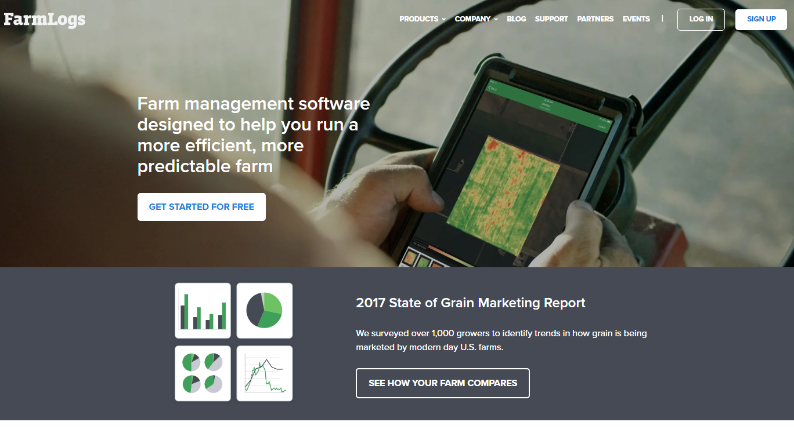
FarmLogs

Slide 9
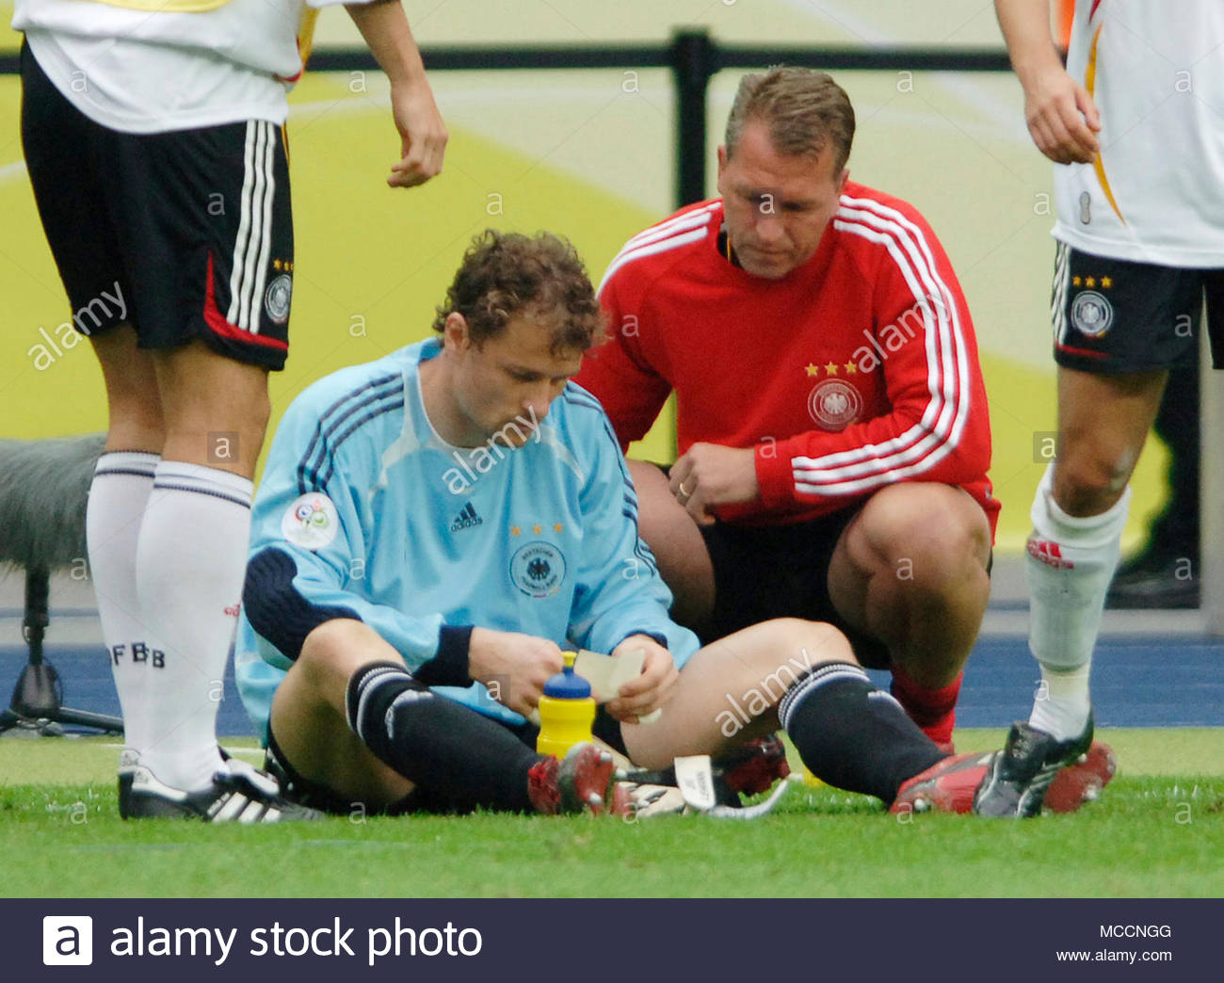

Slide 10

Научиться манипулировать данными (больших размеров)
Научиться визуализировать данные
Научиться добывать данные
Научиться автоматизировать процессы

Slide 11
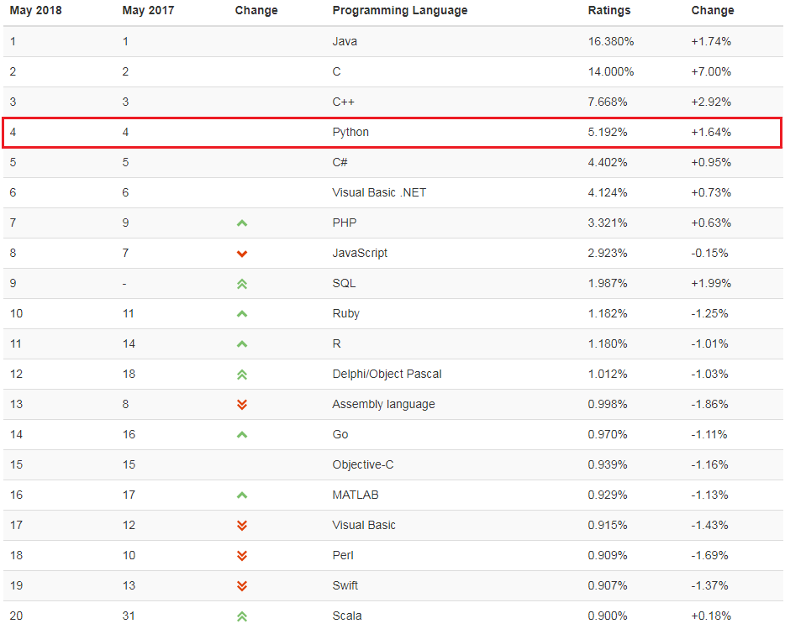

Slide 12


Python – прост в использовании, универсален и очень популярен
Его синтаксис является компактным, легко читаемым, хорошо документирован и в интернете есть примеры на все случаи жизни.
Идеально подходит для написания простых сценариев - следовательно, идеально подходит для бизнес-пользователей

Slide 13

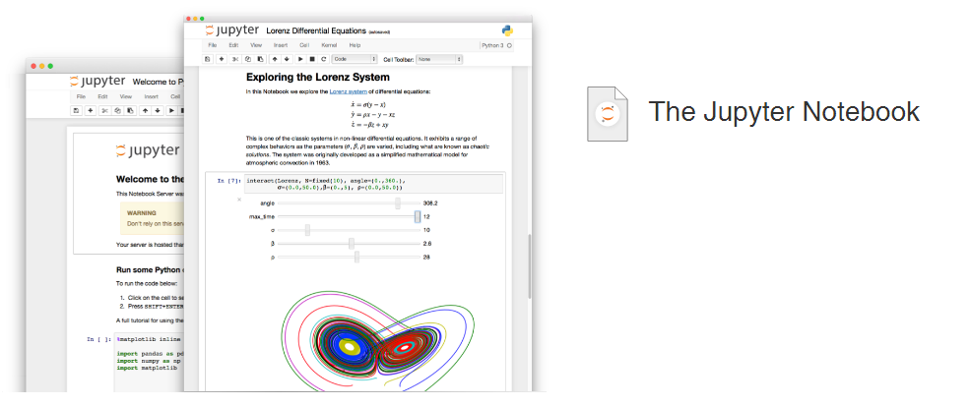

Это открытое веб-приложение, которое позволяет создавать и обмениваться документами, содержащие програмный код, уравнения, визуализацию и пояснительный текст.

Slide 14

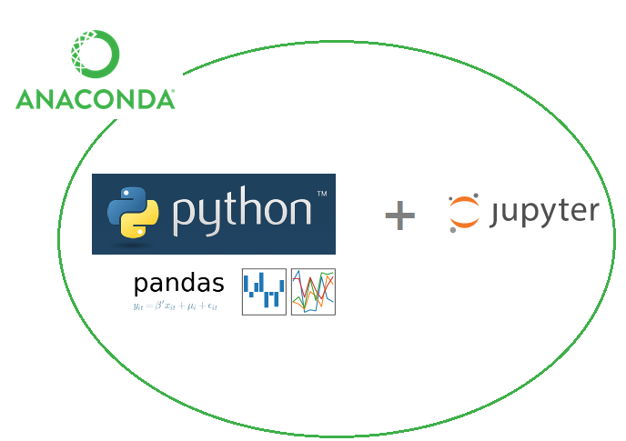

Slide 15

